Slide 1
CHƯƠNG 4: BỘ ĐỊNH THÌ TIMER
I. Giới thiệu:
1.Chớp tắt
2.Hiển thị led 7 đoạn

Slide 2
* Trong Vi Điều khiển 89C51 có 2 Timer/Counter T0 Và T1. Các Timer và Counter chỉ là một và chính là bộ đếm có chức năng đếm xung.
* Các giá trị đếm của Timer hay counter Tx sẽ được lưu ở thanh ghi THx và TLx

Slide 3
Cấu trúc của bộ Timer
Xung nhịp định khoảng thời gian:
On Chip
Oscillator
Timer
Clock
÷12
T0 or T1
pin
C/T
0 = Up (internal Timing)
1 = Down (Event Counting)

Slide 4
Ví dụ: Tìm tần số xung clock và chu kỳ của bộ định thời đối với trường hợp các hệ thống vi điều khiển xây dựng trên chip 89C51 với tần số thạch như sau: 11,0592 MHz, 12 MHz và
16 MHz.

Slide 5
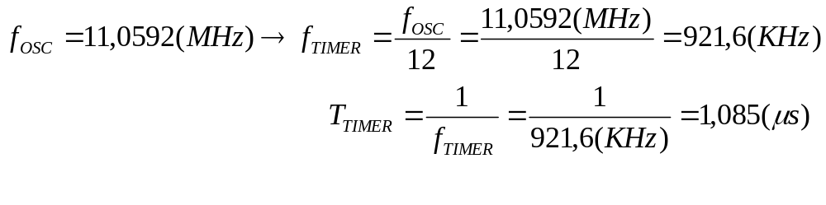
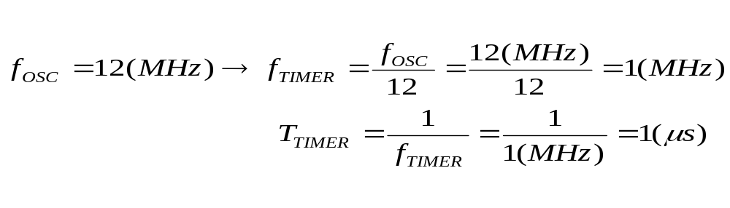
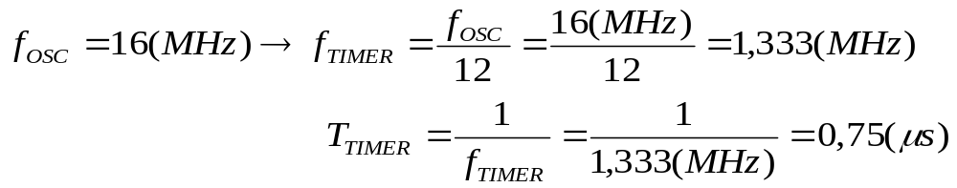
Giải

Slide 6

Cách tính thời gian delay

Slide 7
DELAY:
MOV R7,#2
DEL1: MOV R6,#3
DEL2: MOV R5,#250
DJNZ R5, $
DJNZ R6,DEL2
DJNZ R7,DEL1
RET

Slide 8
Các bước để viết một chương trình delay
Bước 1: Tìm tần số dao động và chu kỳ xung nhịp timer:
Bước 2: Xác định giá trị cần nạp cho các thanh ghi
Bước 3: Viết chương trình

Slide 9
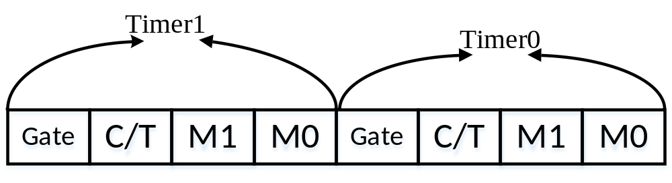
1. Thanh ghi Tmod:

Slide 11
M1 | M0 | Kiểu | Chức năng
0 | 0 | 0 | Mode Timer 13
0 | 1 | 1 | Mode Timer 16 bit
1 | 0 | 2 | Mode tự động nạp lại 8 bit
1 | 1 | 3 | Mode tách timer ra: Timer0: được tách ra làm 2 Timer 8 bit gồm có: Timer 8 bit TL0 được điều khiển bởi các bit của mode Timer 0 Timer 8 bit TH0 được điều khiển bởi các bit của mode Timer1 Timer1: không được hoạt động ở mode 3

Slide 12
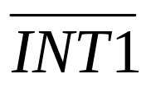
Ví dụ 1: Cho biết giá trị cần nạp cho thanh ghi TMOD để
- Timer 0: là bộ định thời gian 16 bit, được điều khiển bằng phần mềm (bit TR0).
- Timer 1: là bộ đếm xung 13 bit, được điều khiển bằng phần cứng và tác động T1 (chân ).

Slide 13
tmod=0C1H
1 | 1 | 0 | 0 | 0 | 0 | 0 | 1

Slide 14
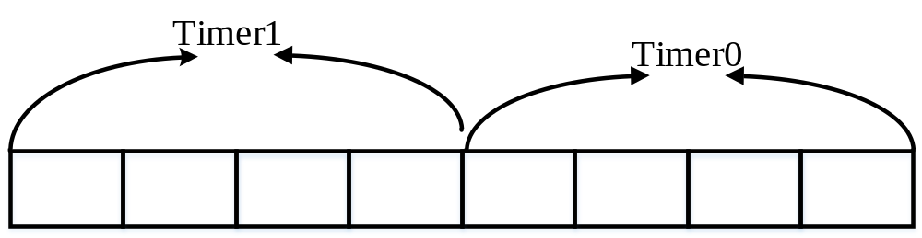
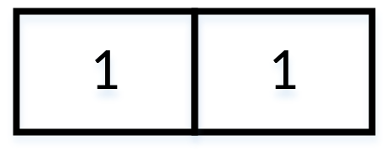
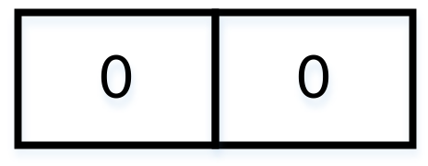
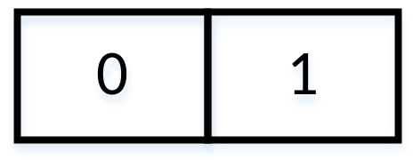


Slide 15
Ví Dụ 2: Cho biết giá trị cần nạp cho thanh ghi TMOD để
- Timer 0: không sử dụng.
- Timer 1: là bộ đếm thời gian 8 bit tự động nạp lại, được điều khiển bằng phần mềm (bit TR1).

Slide 16
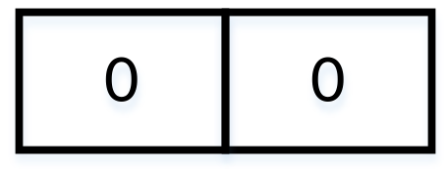
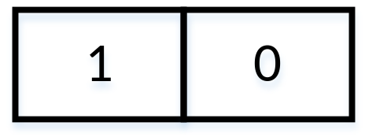
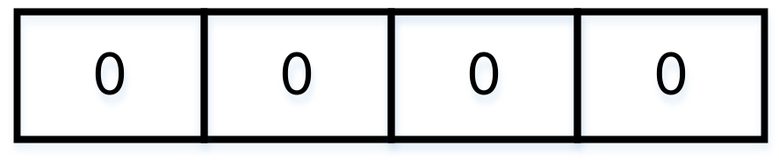

Slide 17
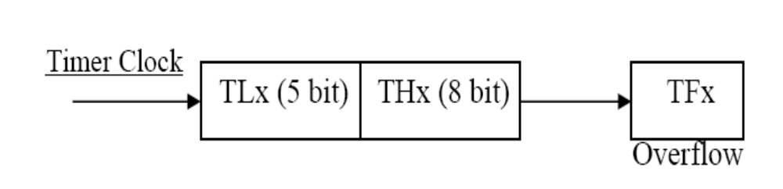
Mode 0
Sử dụng 8 bit của thanh ghi THx và 5bit thấp của thanh ghi TLx
Giá trị đếm được là từ 0000→1FFFH nghĩa là từ 0 đến 2¹³ -1 = 8191. Thời gian định thời: từ 1.TTimer đến 2¹³ nghiã là từ 1 đến 8192Ttimer. ( khi TFx=1 đếm 8192Ttimer)

Slide 18
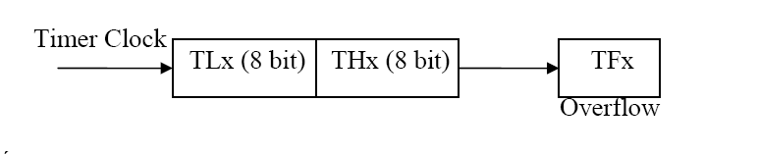
Mode 1:
- Trong chế độ này sử dụng cả 2 thanh ghi
- THx và TLx để tạo ra bộ định thời.
Giá trị đếm được là từ 0000→FFFFH
nghĩa là từ 0 đến 2¹⁶ -1 = 65535.
Thời gian định thời: từ 1.Timer
đến 2¹⁶ nghiã là từ 1 đến 65536Ttimer.( khi TFx=1 thì THx và TLx bằng 0)

Slide 19
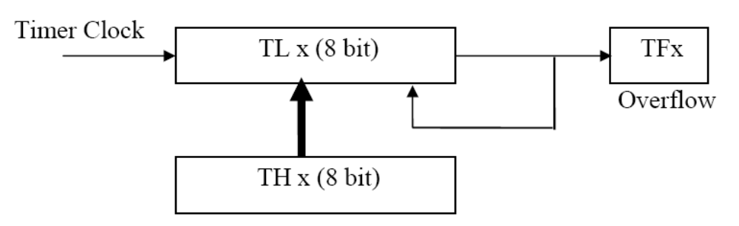
Mode 2
- Sử dụng thanh ghi TLx để tạo ra bộ định thời
- Giá trị đếm được là từ 00→FFH nghĩa là từ 0
đến 2⁸ -1 = 255. Thời gian định thời: từ
1.Timer đến 2⁸ nghiã là từ 1 đến 256Ttimer
(Khi TFx=1 thì tự lấy giá trị THx nạp TLx)

Slide 20
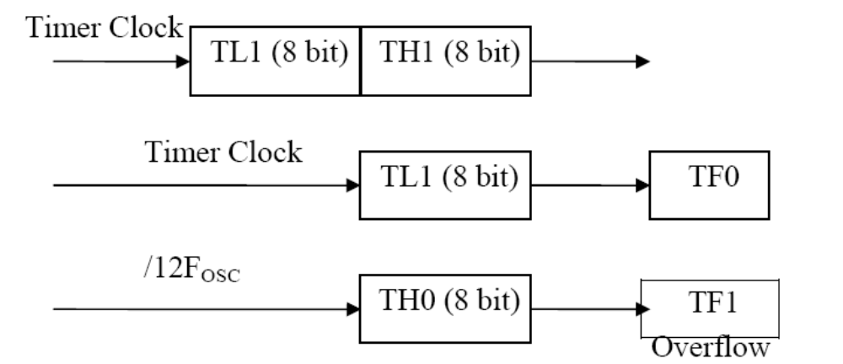
Mode3

Slide 21
Bộ định thời 8 bit thứ 1:
Sử dụng thanh ghi TL1 để tạo ra bộ định thời.
Giá trị đếm được là từ 00→FFH nghĩa là từ 0 đến 2⁸ -1 = 255. Thời gian định thời:
từ 1.TTimer đến 2⁸ nghiã là từ 1 đến 256Ttimer

Slide 22
Bộ định thời 8 bit thứ 2:
Sử dụng thanh ghi TH0 để tạo ra bộ định thời.
Giá trị đếm được là từ 00→FFH nghĩa là từ 0 đến 28 -1 = 255. Thời gian định thời:
từ 1.TTimer đến 28 nghiã là từ 1 đến 256Ttimer.

Slide 23
III. Thanh ghi điều khiển
Thanh ghi này điều khiển Timer0 và Timer1 (Tcon)

Slide 24
Bit | Kí Hiệu | Địa Chỉ | Chức Năng
7 | TF1 | 8FH | TF1=1 khi timer1 tràn có thể xóa bằng phần mền hoặc khi VĐK thực hiện chương trinh con phục vụ ngắt thì cò tràn tự xóa
6 | TR1 | 8EH | Khi TR1=1 timer được phép đếm xung Khi TR1=0 không được phép đếm xung
5 | TF0 | 8DH | cờ tràn Timer0 như Timer1
4 | TR0 | 8CH | Như TR1
3 | IE1 | 8BH | Cờ báo ngắt của INT1. Khi có ngắt xảy ra ở ngõ vào INT1(cạnh xuống) Thì cờ IE1 tác động lên mức1. Khi VĐK thực hiện chương trình con phục vụ ngắt INT1 tự động xóa cờ báo ngắt IE1
2 | IT1 | 8AH | IT1=0 ngắt INT1 tác động mức IT1=1 ngắt INT1 tác động bằng cạnh xuống
1 | IE0 | 89H | Như IE1
0 | IT0 | 88H | Như IT1

Slide 25
Bài tập
1. Cho biết giá trị cần nạp cho thanh ghi TMOD để
- Timer 1: không sử dụng.
Timer 0: là bộ đếm thời gian 8 bit tự động nạp lại, được điều khiển bằng phần mềm (bit TR0).
2. Cho biết giá trị cần nạp cho thanh ghi TMOD để
- Timer 1: không sử dụng.
- Timer 0: là bộ đếm thời gian 16 bit , được điều khiển bằng phần mềm (bit TR0).

Slide 26
3. Cho biết giá trị cần nạp cho thanh ghi TMOD để
- Timer 0: không sử dụng.
Timer 1: là bộ đếm thời gian 13, được điều khiển bằng phần mềm (bit TR1).
4. Cho biết giá trị cần nạp cho thanh ghi TMOD để
- Timer 0: không sử dụng.
- Timer 1: là bộ đếm thời gian 16 bit , được điều khiển bằng phần mềm (bit TR1).

Slide 27
Khởi động dừng và điều khiển Timer

Slide 28
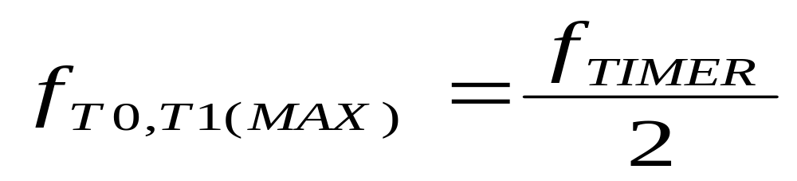
Xung nhịp đếm sự kiện
  Khi C/T =1 thì bộ định thời dùng để đếm sự kiện
  Xung nhịp được lấy từ xung kích thích bên ngoài thông qua ngõ T0 hoặc T1.
  Tần số kích thích tối đa cho phép tại chân T0 và T1

Slide 29
Cách tính thời gian delay

Slide 30
Các bước để viết một chương trình delay
Bước 1: Tìm tần số dao động và chu kỳ xung nhịp timer:
Bước 2: Xác định giá trị cần nạp cho các thanh ghi
Bước 3: Viết chương trình

Slide 31
Ví Dụ: Viết chương trình delay sử dụng thanh ghi với thời gian delay 10ms. Biết thạch anh sử dụng 12MHz

Slide 32
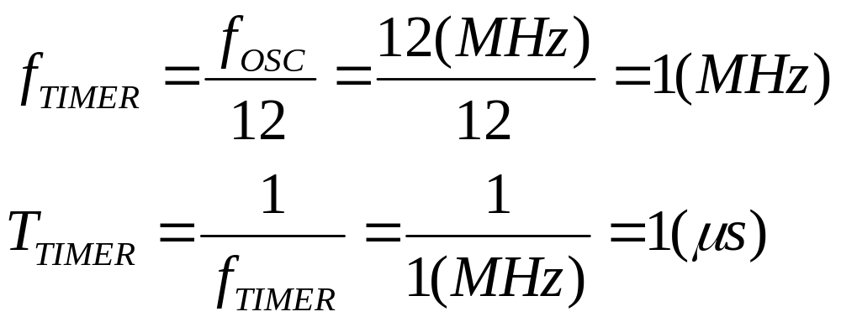
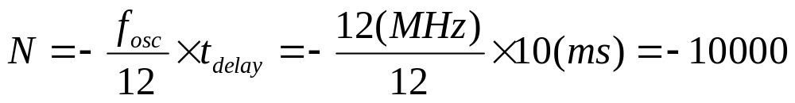
Giải
Chu kỳ máy
Giá trị cần nạp:

Slide 33
N=-10000
1000=2x5000=2x100x50=2x250x20
delay: mov r7,#20
del: mov r6,#250
djnz r6,$
djnz r7,del
ret
tdelay=2x20x250xTtimer=10000us=10ms

Slide 34
Giá trị nạp vào thanh ghi: (giá trị nạp tối đa vào thanh ghi là 255 tương ứng 255 chu kỳ máy)
Ta có: 10000=2x50x100
Nên: Lệnh djnz mất khoảng 2 chu ky máy nên sẽ có hai giá trị nạp vào thanh ghi 32H và 64H

Slide 35
Delay: MOV R7,#32H
DEL: MOV R6,#64H
DJNZ R6,$
DJNZ R7,DEL
RET.

Slide 36
Các bước để viết một chương trình delay(timer)
Bước 1: Tìm tần số dao động và chu kỳ xung nhịp timer:
Bước 2: Xác định giá trị cần nạp cho các thanh ghi timer
Bước 3: Xác định giá trị cần nạp cho thanh ghi chế độ timer TMOD
Bước 4: Viết chương trình

Slide 37
Ví Dụ: Viết chương trình delay sử dụng timer0 với thời gian delay 10ms. Biết thạch anh sử dụng 12MHz

Slide 38
Giải
Chu kỳ máy
Giá trị cần nạp:

Slide 39
Giá trị cần nạp cho thanh ghi và cho TMOD:
TH1=0D8H
TL1=0F0H
TMOD=10H

Slide 40
Delay: MOV Tmod,#10H
MOV TH1,#0D8H
MOV TL1,#0F0H
SETB TR1
JNB TF1,$
CLR TR1
CLR TF1
RET.

Slide 41
Các bước để viết chương trình xuất xung ở một port
Bước 1: Tìm tần số dao động và chu kỳ xung nhịp timer
Bước 2: Xác định giá trị cần nạp cho các thanh ghi timer
Bước 3 : Lựa chọn chương trình Delay
Bước 4 : Viết chương trình

Slide 42
Ví dụ: Vẽ và viết chương trình xuất xung vuông với tần số 100Hz ở P1.5. Biết thạch anh sử dụng 12 MHz, sử dụng Timer1.

Slide 43
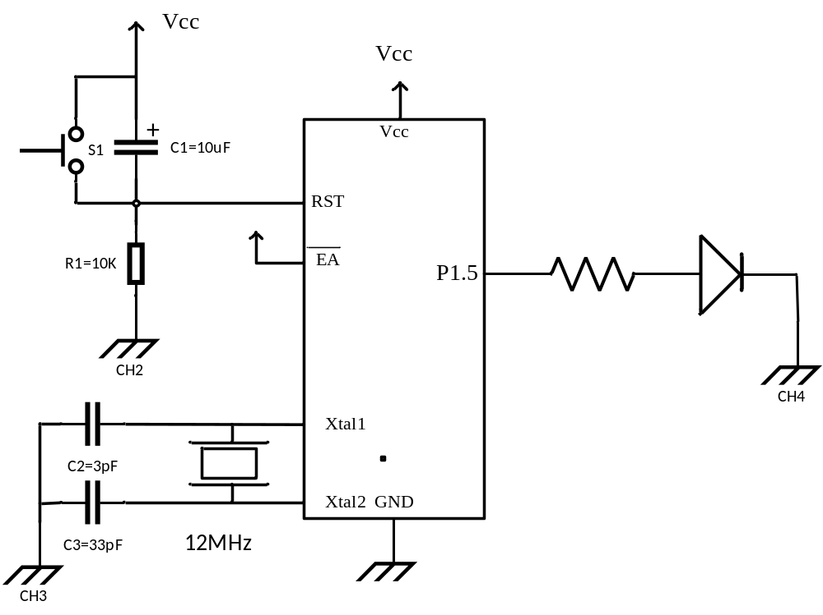

Slide 44
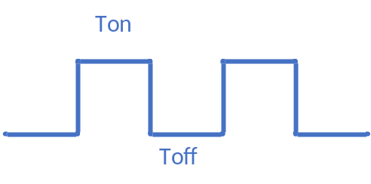

Slide 45
T=T_{on}+T_{off}=2t_{delay}
Suy ra t_{delay}=T/2
T=1/f=10000us
Suy ra t_{delay}=T/2=5000us
N=-5000
Chọn chế độ 16 bit
tmod=10H
giá trị cần nạp
65536-5000=60536D=EC78H
TH1=0ECH; TL1=78H

Slide 46
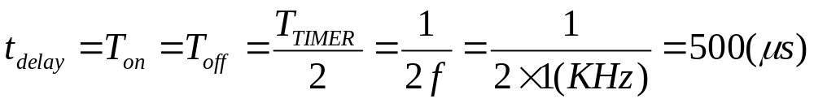
Giải
Chu kỳ máy
Do:

Slide 47
Do: t_{delay}= 500μs
Mà: 256<500<65536
Nên: chọn Tmod ở chế độ 16 bit
Giá trị cần nạp cho Tmod, TH0 và TL0
TMOD=01H
TH0=0FEH
TL0=0C0H

Slide 48
ORG 0000H
MOV TMOD,#01H
TD1: SETB P1.5
LCALL DELAY
CLR P1.5
LCALL DELAY
SJMP TD1

Slide 49
DELAY: MOV TH0,#0FEH
MOV TL0,#0CH
SETB TR0
JNB TF0,$
CLR TR0
CLR TF0
RET
END.

Slide 50
Viết chương trình delay sử dụng thanh ghi với thời gian delay 3s. Biết thạch anh sử dụng 12MHz
Viết chương trình delay sử dụng Timer0 với thời gian delay 0.5s. Biết thạch anh sử dụng 12MHz.
Vẽ và Viết chương trình xuất xung vuông với tần số 10KHz ở P2.0. Biết thạch anh sử dụng 24MHz sử dụng Timer1
Vẽ và Viết chương trình xuất xung vuông với tần số 100Hz ở P1.0. Biết thạch anh sử dụng 24MHzsử dụng Timer0

